Slide 1
Організація літніх мовних таборів у Харківській області у 2016 році
Покроєва Любов Денисівна,
ректор КВНЗ «Харківська
академія неперервної освіти»,
доктор філософії, доцент,
заслужений працівник освіти України

Slide 2
Актуальність літніх мовних таборів у 2016 році
Проведення літніх мовних таборів є одним із важливих заходів для навчальних закладів України у 2015-2016 н.р.
Підґрунття:
Указ Президента України від 16.11.2015 р. № 641 «Про оголошення 2016 року Роком англійської мови в Україні».
Проголошений Главою держави курс на популяризацію вивчення іноземних мов.
Наказ МОН України від 28.12.2015 р. № 1379 «Про здійснення заходів щодо організації літніх мовних таборів».

Slide 3
Орієнтовна кількість літніх мовних таборів у Харківській області у 2016 році
№ з/п | Район (місто) | К-ть таборів у 2015 р. | К-ть таборів у 2016 р. (попередня) | К-ть таборів у 2016 р. (уточнена)
1. | Балаклійський | 4 | 11 | 12
2. | Барвінківський | 13 | 12 | 17
3. | Близнюківський | 0 | 1 | 1
4. | Богодухівський | 1 | 6 | 6
5. | Борівський | 1 | 6 | 5
6. | Валківський | 1 | 4 | 4
7. | Великобурлуцький | 3 | 4 | 4
8. | Вовчанський | 3 | 13 | 13
9. | Дворічанський | 1 | 1 | 3
10. | Дергачівський | 3 | 25 | 25

Slide 4
Орієнтовна кількість літніх мовних таборів у Харківській області у 2016 році
№ з/п | Район (місто) | К-ть таборів у 2015 р. | К-ть таборів у 2016 р. (попередня) | К-ть таборів у 2016 р. (уточнена)
11. | Зачепилівський | 7 | 7 | 7
12. | Зміївський | 0 | 0 | 3
13. | Золочівський | 5 | 10 | 13
14. | Ізюмський | 1 | 3 | 3
15. | Кегичівський | 0 | 2 | 2
16. | Коломацький | 0 | 0 | 2
17. | Красноградський | 2 | 2 | 2
18. | Краснокутський | 12 | 12 | 12
19. | Куп’янський | 1 | 6 | 6
20. | Лозівський | 1 | 1 | 9

Slide 5
Орієнтовна кількість літніх мовних таборів у Харківській області у 2016 році
№ з/п | Район (місто) | К-ть таборів у 2015 р. | К-ть таборів у 2016 р. (попередня) | К-ть таборів у 2016 р. (уточнена)
21. | Нововодолазький | 1 | 6 | 6
22. | Первомайський | 1 | 2 | 4
23. | Печенізький | 2 | 1 | 3
24. | Сахновщинський | 0 | 8 | 17
25. | Харківський | 13 | 19 | 19
26. | Чугуївський | 0 | 20 | 16
27. | Шевченківський | 1 | 2 | 12
28. | м. Ізюм | 4 | 6 | 6
29. | м. Куп’янськ | 1 | 6 | 7
30. | м. Лозова | 1 | 7 | 9

Slide 6
Орієнтовна кількість літніх мовних таборів у Харківській області у 2016 році
№ з/п | Район (місто) | К-ть таборів у 2015 р. | К-ть таборів у 2016 р. (попередня) | К-ть таборів у 2016 р. (уточнена)
31. | м. Люботин | 3 | 3 | 3
32. | м. Первомайський | 0 | 3 | 3
33. | м. Чугуїв | 1 | 2 | 9
34. | Шевченківський м.Харкова | 9 | 15 | 15
35. | Жовтневий | 1 | 2 | 2
36. | Київський | 15 | 16 | 16
37. | Комінтернівський | 5 | 5 | 15
38. | Холодногірський | 3 | 3 | 3
39. | Московський | 8 | 8 | 8

Slide 7
Орієнтовна кількість літніх мовних таборів у Харківській області у 2016 році
№ з/п | Район (місто) | К-ть таборів у 2015 р. | К-ть таборів у 2016 р. (попередня) | К-ть таборів у 2016 р. (уточнена)
40. | Індустріальний | 7 | 7 | 7
41. | Червонозаводський | 3 | 3 | 3
42. | Фрунзенський | 3 | 5 | 5
43. | Міська мережа | 0 | 1 | 1
Усього: |  | 141 | 276 | 336

Slide 8
Кількість студентів-волонтерів, які будуть залучені до роботи в літніх мовних таборах
№ з/п | Район (місто) | Кількість студентів-волонтерів
1. | Балаклійський | 3 особи
2. | Богодухівський | 3 особи
3. | Валківський | 1 особа
4. | Великобурлуцький | 2 особи
5. | Вовчанський | 1 особа
6. | Дергачівський | 3 особи
7. | Зміївський | 1 особа
8. | Золочівський | 1 особа

Slide 9
Кількість студентів-волонтерів, які будуть залучені до роботи в літніх мовних таборах
№ з/п | Район (місто) | Кількість студентів-волонтерів
9. | Ізюмський | 1 особа
10. | Лозівський | 1 особа
11. | Нововодолазький | 1 особа
12. | Сахновщинський | 1 особа
13. | Харківський | 3 особи
14. | м. Ізюм | 1 особа
15. | м. Лозова | 1 особа

Slide 10
Кількість студентів-волонтерів, які будуть залучені до роботи в літніх мовних таборах
№ з/п | Район (місто) | Кількість студентів-волонтерів
16. | Шевченківський м. Харкова | 2 особи
17. | Київський | 8 осіб
18. | Комінтернівський | 3 особи
19. | Холодногірський | 1 особа
20. | Московський | 8 осіб
21. | Індустріальний | 3 особи
22. | Червонозаводський | 19 осіб
23. | Фрунзенський | 1 особа
24. | м. Харків | 2 особи
Усього: |  | 71

Slide 11
Проблемні питання щодо залучення студентів-волонтерів:
термін проведення таборів;
проживання;
харчування;
витрати на проїзд.

Slide 12
КОРИСНА ІНФОРМАЦІЯ: залучення волонтерів до літніх мовних таборів
Громадською організацією Go Global спільно із компанією Microsoft розробляється окремий веб-сайт, присвячений літнім мовним таборам.
Новостворена онлайн-платформа дозволить розміщувати усі методичні та практичні матеріали, медіа ресурси, корисні посилання тощо.

Slide 13
КОРИСНА ІНФОРМАЦІЯ: залучення волонтерів до літніх мовних таборів
Веб-сайт розробляється також з метою ефективнішого залучення волонтерів для роботи в таборах.
На сайті планується розміщення списку шкіл, що виявили бажання організувати мовні табори у червні 2016 року.

Slide 14
КОРИСНА ІНФОРМАЦІЯ: де знайти волонтерів
Корпус миру. Контактна інформація: Тамара Придатко, Директор Проекту «Освіта Корпусу Миру США в Україні», тел.:(044)391-66-26, (044)391-66-20, 050-331-12-38, tprydatko@peacecorps.gov; Тетяна Гайдук, Керівник Проекту «Викладання англійської мови як іноземної» Корпус Миру США в Україні, тел.:
(044)391-66-27, 050-357-44-13, tgaiduk@peacecorps.gov;
Міжнародна молодіжна громадська організація AIESEC. Контактна інформація: Анна Дзегілевич, Президент AIESEC у Харкові, anna.dzehilevich@aiesec.net, тел.: 096-073-81-05;

Slide 15
КОРИСНА ІНФОРМАЦІЯ: де знайти волонтерів
Програма «CACTUS»: https://vk.com/cactus2014, https://www.facebook.com/groups/199286810087259/, http://cactusua.org, контактна особа: Роман Видро, тел. 093-985-6805, e-mail: cactus.ua@gmail.com;
Київська недержавна організація «Альтернатива-В»: http://www.alternative-v.com.ua/ або http://www.alternative-y.com.ua/ua/about/, контактна особа: Ірина Боднар, тел. 099-244-37-79.
«Спілка форум»: http://new.union-forum.org/pro-nas.html

Slide 16
КОРИСНА ІНФОРМАЦІЯ: проект «Go Camps»
Міністерство освіти і науки України у рамках співпраці з громадською організацією Go Global проводить конкурс на участь у проекті «Go Camps».
Конкурс спрямований на підтримку проекту літніх мовних таборів у 2016 та допомогу навчальним закладам у їх організації.

Slide 17
КОРИСНА ІНФОРМАЦІЯ: проект «Go Camps»
Переможці конкурсу отримають необхідні матеріали та обладнання для проведення таборів у своєму навчальному закладі, а також підтримку у пошуці волонтерів.

Slide 18
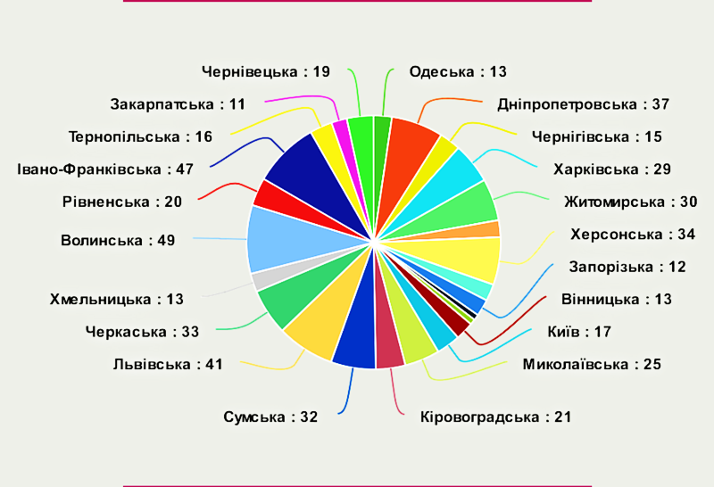
Кількість ЗНЗ, які беруть участь у конкурсі на участь у проекті «Go Camps»

Slide 19
ДЯКУЮ ЗА УВАГУ!

